Slide 1
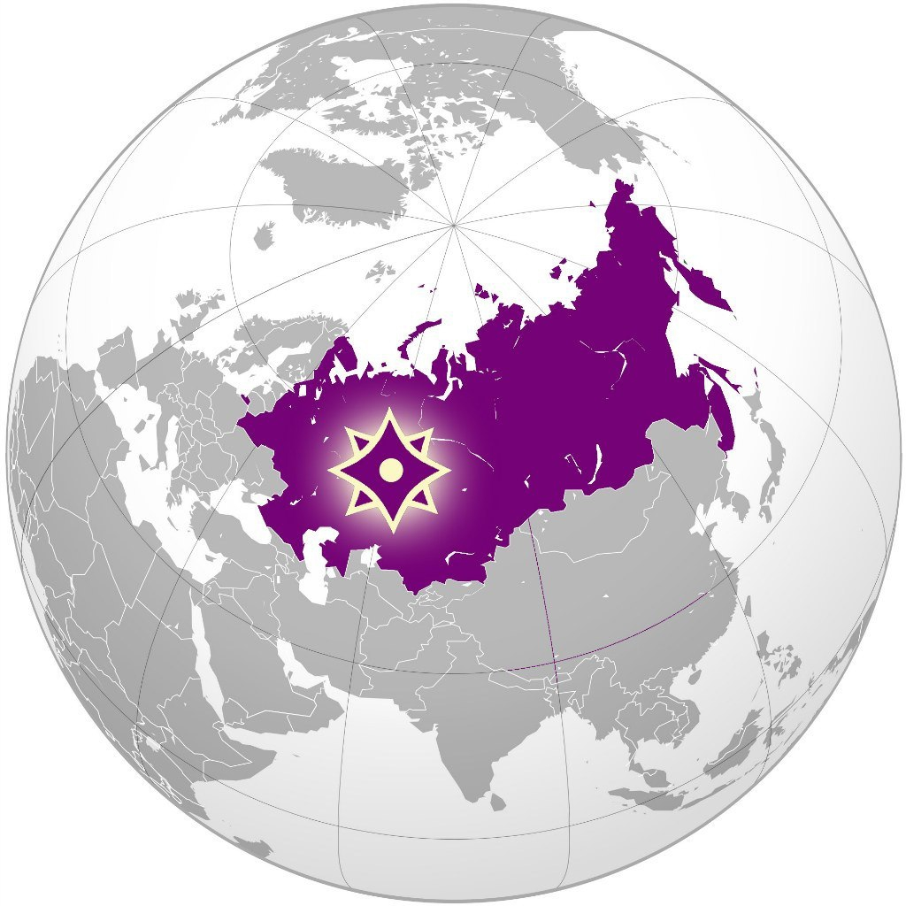
Евразийство как философско-политическое течение
Выполнил:
Переславцев Д.В.
Проверила:
Лаврикова Н.И.

Slide 2
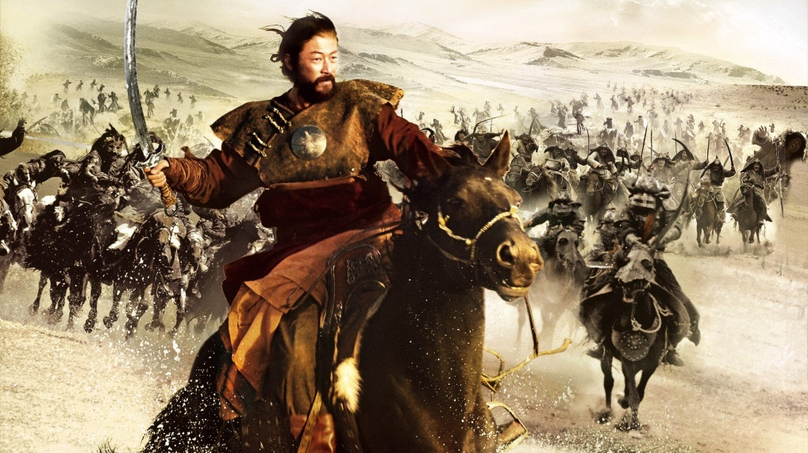
Евразийство представляет собой философско-политическое течение, возникшее в кругах русской эмиграции 1920-1930-х годов. Его сторонники утверждали, что именно кочевая Империя Чингисхана, а не Киевская Русь, оказала наибольшее влияние на формирование политической культуры Евразии. Кроме того, они высказывали мнение о необходимости объединения евразийского пространства в одно государственное образование, в котором русские не должны были играть главенствующую роль; важнейшую функцию должен был исполнять союз славянских народов и народов "туранской" группы (финно-угорских, тюркских и прочих).

Slide 3
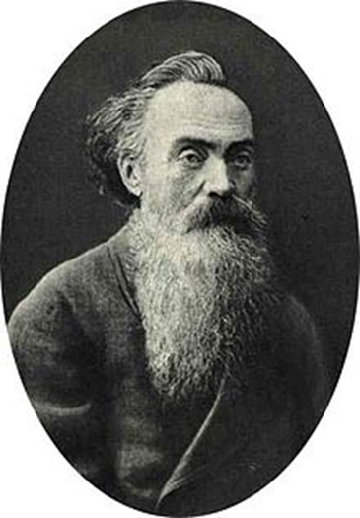
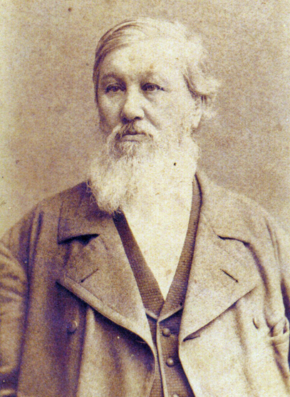
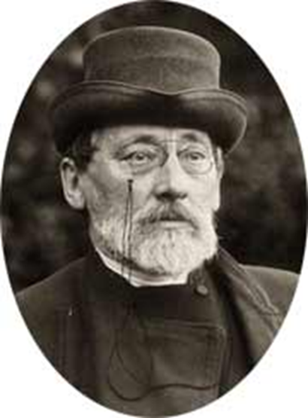
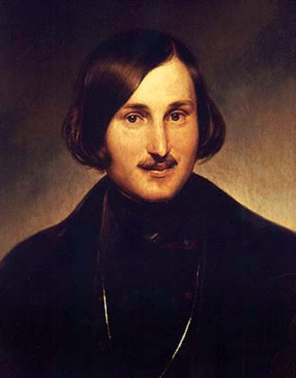
Истоки идеи евразийства часто связывают с наследием славянофильской мысли. Сами представители евразийского направления считали своими предшественниками как старших славянофилов (таких как Алексей Хомяков, братья Аксаковы), так и поздних славянофилов, вроде Константина Леонтьева, Николая Страхова и Николая Данилевского, а также Гоголя и Достоевского в качестве публицистов. Многие исследователи и критики евразийской концепции также признавали связь между славянофильством и евразийством.

Slide 4
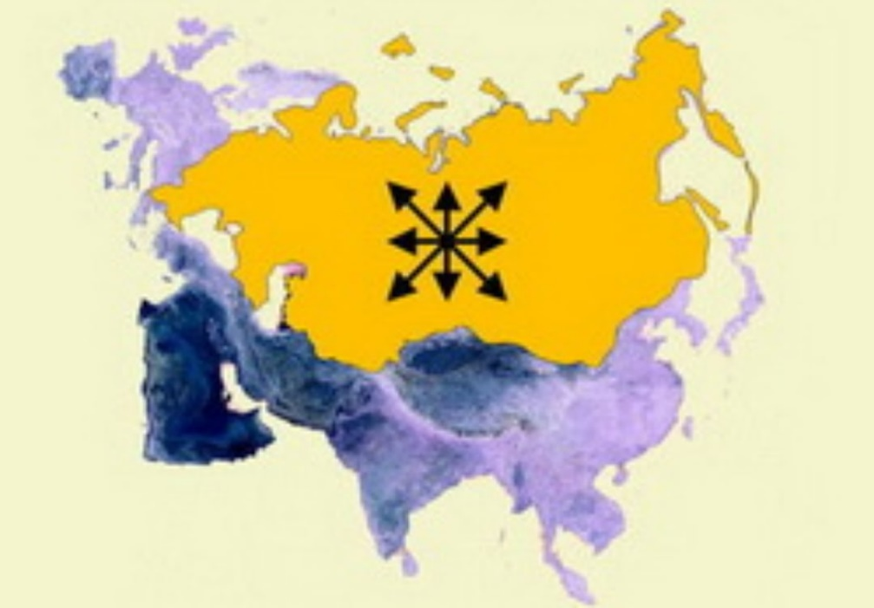
Тем не менее, следует отметить, что у евразийства имеется несколько существенных отличий от славянофильской школы мысли. Евразийские мыслители отвергали идею о существовании у славян отдельного культурно-исторического типа. Они утверждали, что культура туранских народов, имеющих общую историческую судьбу с русскими, ближе к русской культуре, чем культура западных славян, таких как чехи и поляки. Евразийцы пропагандировали идею федеративного евразийского государства в рамках СССР до 1939 года. Одним существенным отличием являлось предложение о включении Монголии в состав СССР.

Slide 5
Помимо этого, они отвергали славянофильскую концепцию общины. Уже во вступительной части первого сборника "Исход к Востоку" евразийцы подчеркивали историческое значение общины. Поэтому дали свое трактование этому понятию. Ещё в предисловии к первому сборнику «Исход к Востоку» евразийцы утверждали, что община – историческая, преходящая форма русской культуры, которую нужно преодолеть в ходе модернизации страны. В сфере экономики евразийцы поддерживали идею активного использования частной инициативы, однако они отвергали чистый капитализм и призывали к сочетанию частной (функциональной) собственности с государственной.

Slide 6
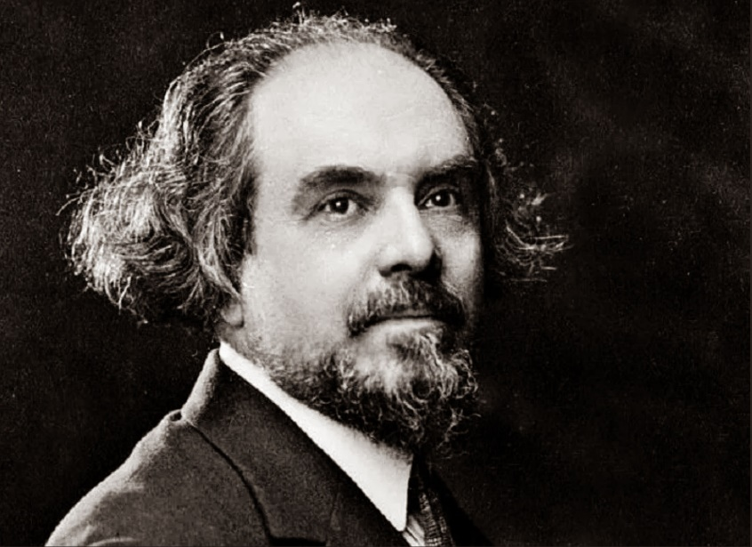
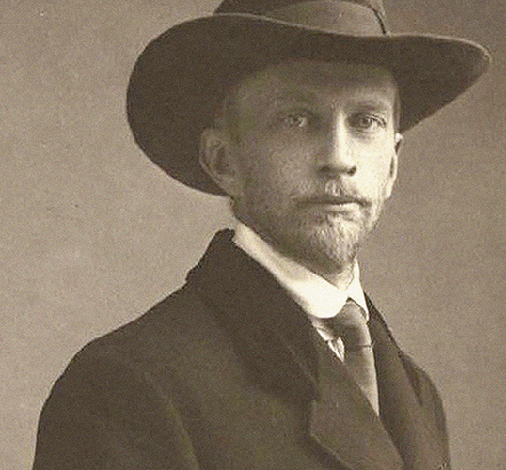
Движение евразийства возникло среди эмигрантов-интеллектуалов в 1920-х годах как реакция на события 1917 года, но его целью было не оправдание этих событий, а извлечение наиболее общих исторических и геополитических уроков из них. Хотя евразийцев за якобы симпатии к большевикам резко критиковали такие авторитеты, как Бердяев, Ильин и Федотов, не говоря уже об открытых западниках, это течение русской культурологической мысли оставило заметный след в российской философско-политической мысли.

Slide 7
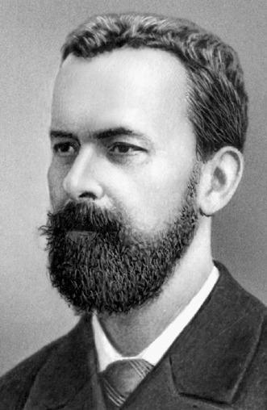
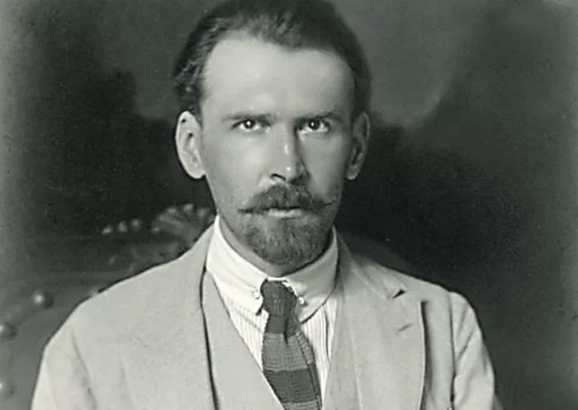
В 1925 году Николай Трубецкой впервые высказал мнение о том, что Россия не является преемницей Киевской Руси, а скорее наследницей Монгольской монархии. Русских и кочевников объединяет особое умонастроение, известное как "бытовое исповедание", которое основано на принципах личной преданности, героизма, духовной иерархии и веры в высшее начало мира. Эти ценности противоречат европейскому буржуазному менталитету и меркантилизму. Евразийство представляет собой новую антитезу западничеству. Евразийский проект противостояния Западу неосознанно реализуется благодаря революции и большевикам, не без помощи азиатских народов.

Slide 8
При этом Европа, в том числе западные славяне, рассматривалась как негативный фактор для русской культуры.
Так, идеи представительной демократии и социализма, которые, по мнению евразийцев, должны были быть запрещены в Евразии, искусственно попали в Россию с европейского Запада.
Православие являлось основой, которое объединяло людей, но при этом не противоречило другим нехристианским религиям и культурам, а плодотворно взаимодействовало с ними.

Slide 9
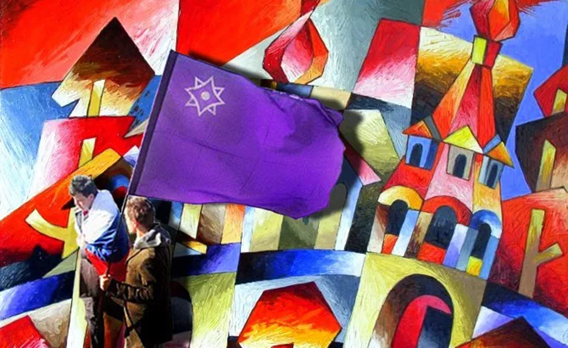
Основополагающим моментом в концепции евразийцев являлось их отношение к роли государства как инструмента принуждения, который был необходим в условиях Евразии, где либерализм и слабая власть всегда были чужды и нехарактерны для большинства населения. Евразийцы полагали, что лучшей формой государственного устройства была бы идеократия, то есть принцип построения общества, где «правящий слой» сплачивает некая идея. Для России этой идеей являлось православие.

Slide 10
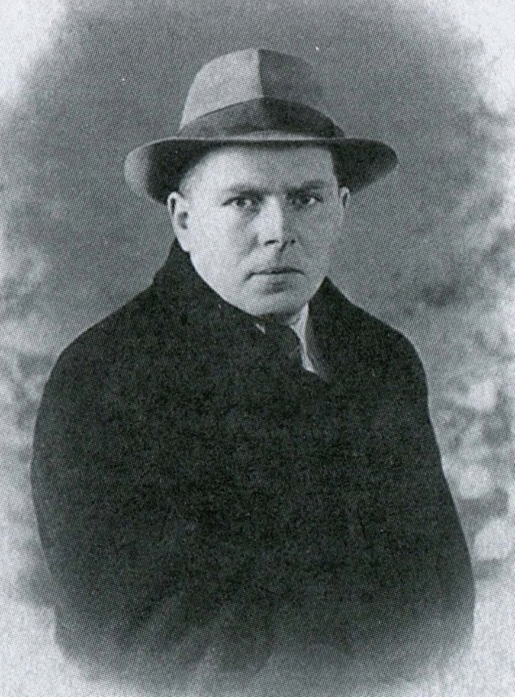
Лев Николаевич Гумилев
Толчком к новой волне интереса к Евразийству послужило творчество в 80-е года XX в. Льва Николаевича Гумилева.
Лев Николаевич Гумилёв (1912-1992) – советский и российский учёный, писатель и переводчик, а также археолог, востоковед и географ, историк, этнолог и философ.

Slide 11
Суперэтнос
Л.Н. Гумилев развивал евразийскую концепцию культурно-исторического типа Н.С. Трубецкого, назвав суперэтносом.
«Суперэтносом мы называем группу этносов, одновременно возникших в определенном регионе, взаимосвязанных экономическим, идеологическим и политическим общением. Суперэтнос определяется не размером, не мощью, а исключительно степенью межэтнической близости».

Slide 12
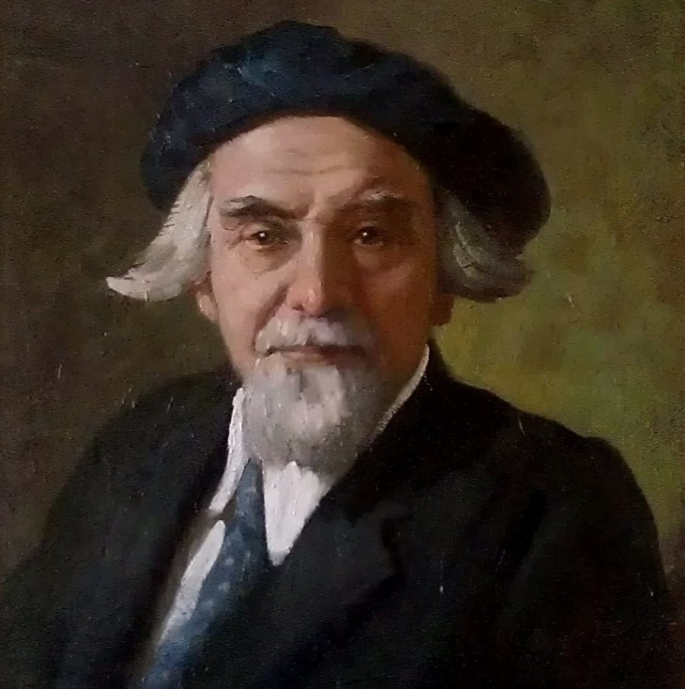
Мнение философов
Многие современники, среди которых известные русские философы и историки, стремились выявить причины возникновения евразийства как нового политического и идеологического движения.
Так, философ Н.А. Бердяев полагал, что идеи евразийцев необходимо оценивать не по существу, но по симптоматическому их значению. Н.А. Бердяев говорил, что идеология евразийцев соответствовала мироощущению молодых людей, переживших войну и революцию. Евразийство - своего рода реакция национального духа на происходящую с Россией катастрофу, но эта реакция, по его мнению, не духовно-интеллектуального, но эмоционально-политического порядка.
Н. А. Бердяев
Русский религиозный и политический философ, представитель русского экзистенциализмa и персонализма.

Slide 13
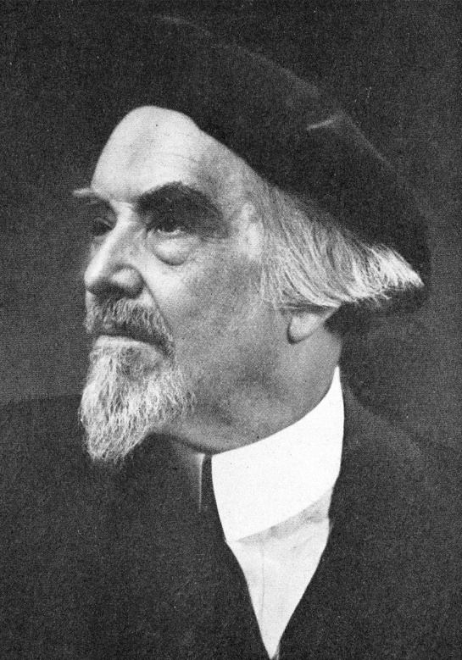
К положительным моментам евразийства Н.А. Бердяев относил осознание евразийцами мирового кризиса и начала новой исторической эпохи, связанной с включением в мировой культурно-исторический процесс помимо европейской культуры также и других народов. Однако философ подверг серьезной критике отрицание евразийцами универсализма культуры и превратное отношение к западной цивилизации. Также, по мнению Н.А. Бердяева, заслуживает критики евразийское понимание русского духовного типа, поскольку, прежде всего, они обращают внимание не на своеобразие русской религиозности, но выделяют этнографические и бытовые основы русского православия.

Slide 14
Оказавшись в изгнании, евразийцы критиковали современное им советское государство и пытались предложить свое видение государственного идеала. При этом они поставили множество вопросов, значимых для того времени: о соотношении «власти» и «знания», ценностных основаниях права, связи политической формы с территорией, на которой располагается государство. Эти вопросы и сегодня являются важными для юридических и политических наук, поэтому евразийство причастно не только контексту российской, но и мировой общественной мысли.

Slide 15
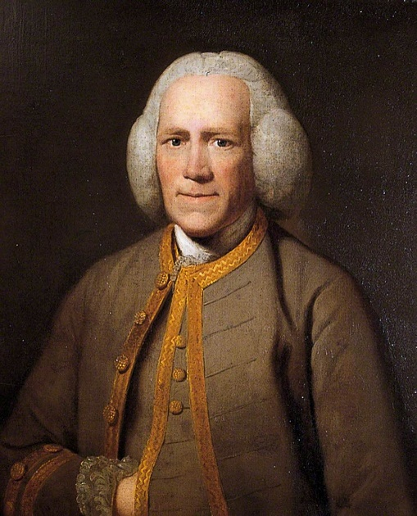
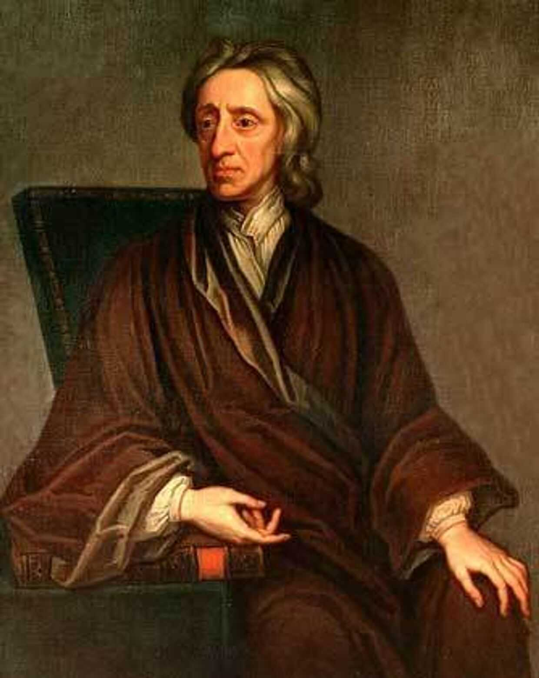
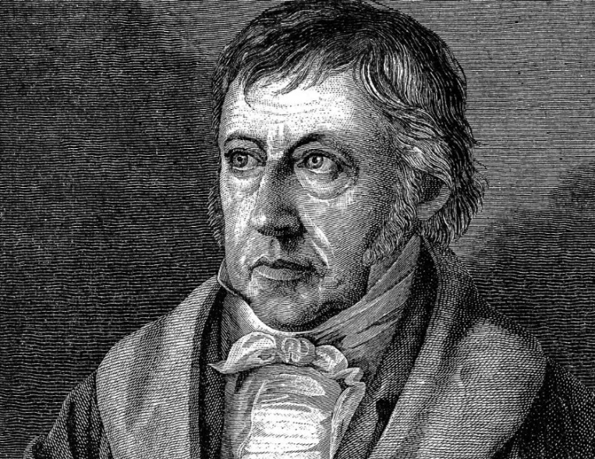
Как и античные авторы, евразийцы мыслили, прежде всего, в терминах целей, а не учреждений, отсюда и сложности в построении государственно-правовых моделей, поскольку, находясь на подобных позициях, евразийцы отрицали многие тезисы философов права Нового Времени. Евразийцы стремились к созданию всеобъемлющего мировоззрения, которое бы объясняло явления не только социального, но и природного бытия. В подобном контексте совершенно по-новому ставился вопрос об уникальности России как «мира в себе», чье природное и социокультурное пространство, исторический путь отличны от пространства и ритмов Европы и Азии. Этот «мир», по мнению евразийцев, нуждается в особой политико-правовой форме.

Slide 16
Заключение
Евразийство представляет собой современное научное направление в философии, которое стремится к объединению народов Евразии на основе общих ценностей и идеалов.
Философия евразийства играет важную роль в формировании общей евразийской идентичности, способствуя укреплению мира и стабильности на континенте.
Евразийство продолжает развиваться и вносить свой вклад в развитие философии и культуры Евразии.

